Slide 1
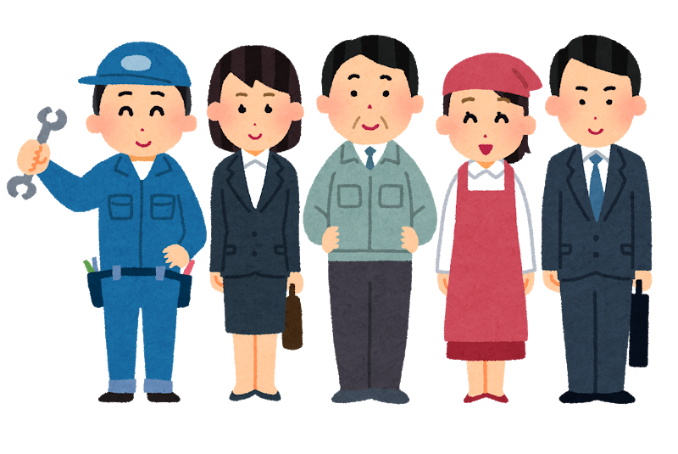

健康経営と
歯科健康診断
公益社団法人 日本歯科医師会
こんなに増えている生活習慣病
定期健康診断の有所見率の経年変化
出典：厚生労働省定期健康診断結果報告を基に作成
1 │ リーフレット 大企業用（健保組合）

Slide 2
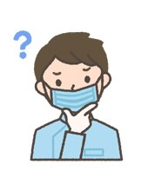

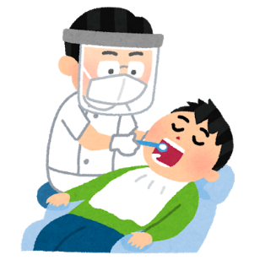
労働安全衛生法が定める
一般健康診断
雇入時健康診断
定期健康診断
特定業務従事者の健康診断
海外派遣労働者の健康診断
給食従業員の検便
職場には法律で定められた
歯科一般健康診断はない！
出典：日本歯科医師会「8020達成型社会の産業歯科保健」一部改変
職場における
歯科からの健康づくり提案
職業性疾病の予防管理から
医科・歯科連携の労働衛生管理
労働者の健康確保
出典：日本歯科医師会「8020達成型社会の産業歯科保健」一部改変
2 │ リーフレット 大企業用（健保組合）

Slide 3
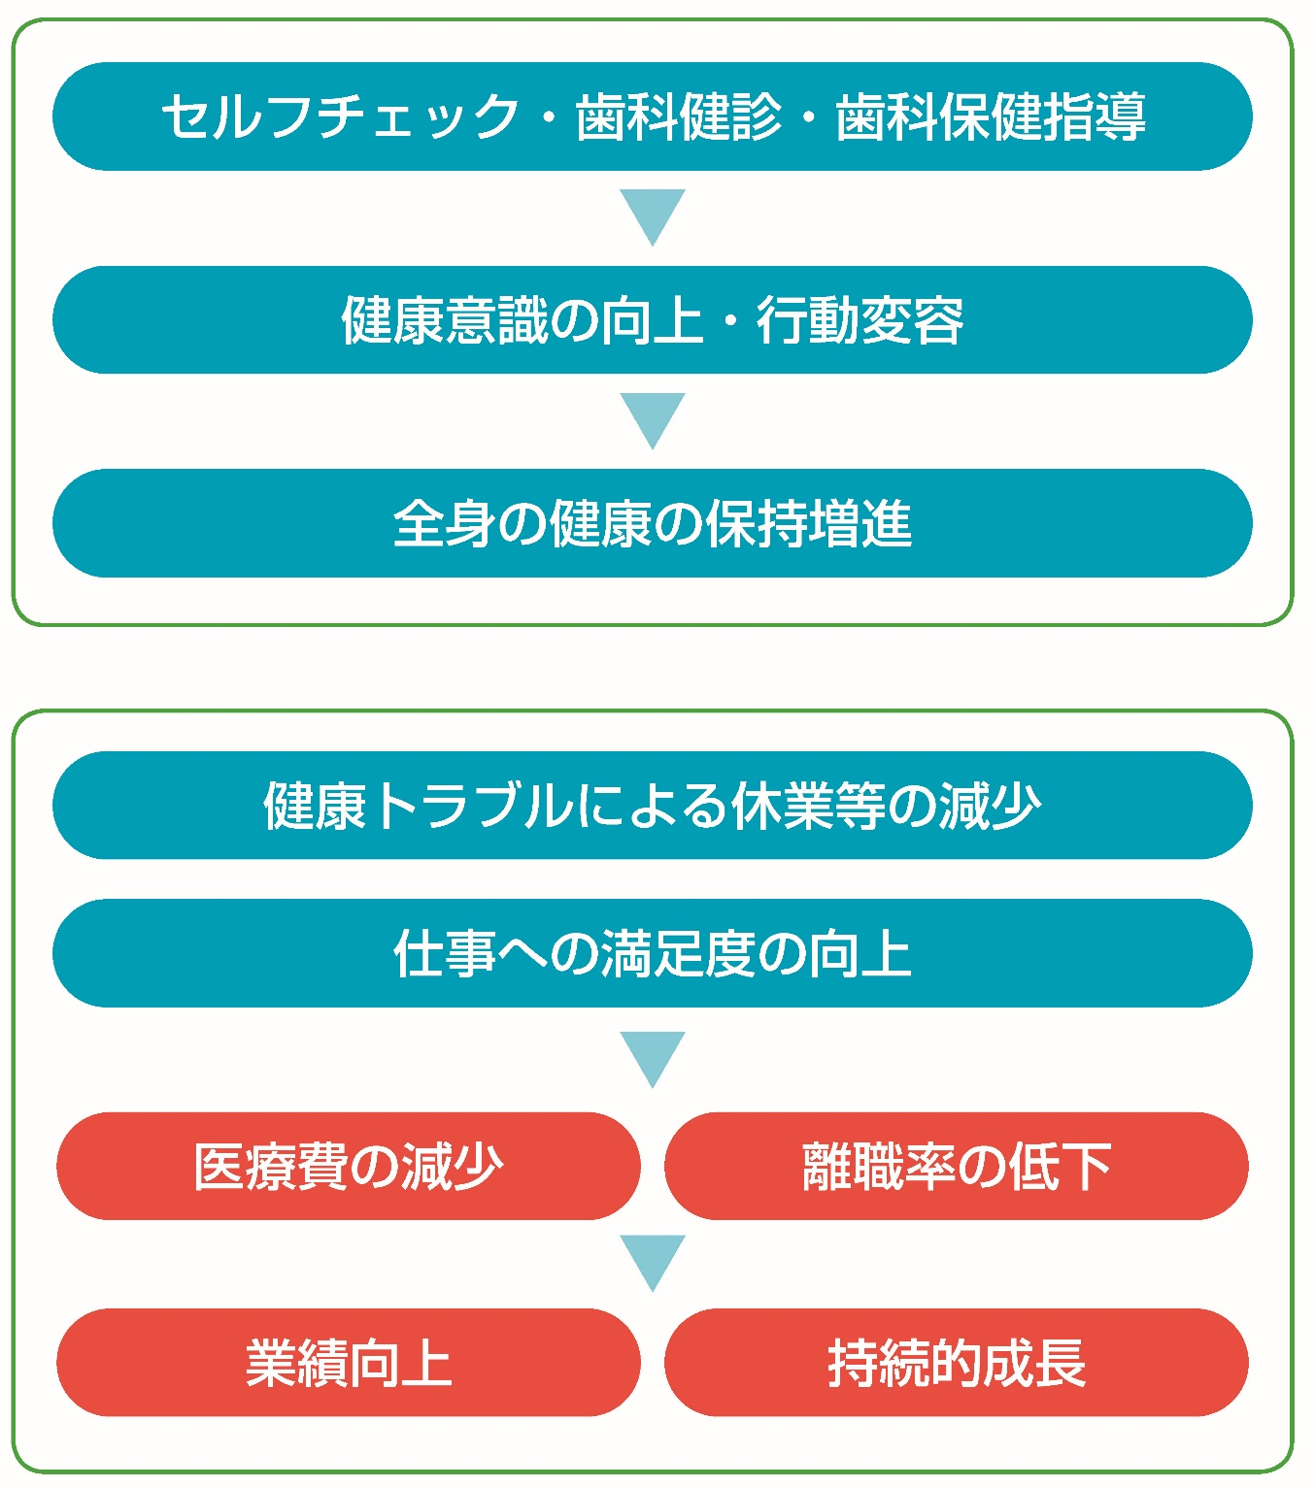
これからは生涯現役社会
一人一人が心身の健康状態に応じて経済活動や社会活動に参画し、
役割を持ち続けることのできる「生涯現役社会」
健康経営って？
歯科から見た健康経営
出典：日本歯科医師会リーフレット「最近、歯医者さんに行っていますか？」一部改変
3 │ リーフレット 大企業用（健保組合）

Slide 4
口腔健康管理の効果‼
歯周疾患の有無による年間医療費の比較
対象：全被保険者（55,233人） 調査：2010年度
医療費 医科医療費 歯科医療費
歯周疾患あり
（n=4,545）
152,423
107,759
44,664
歯周疾患なし
（n=50,688）
130,351
91,959
15,800
22,072
38,392
6,272
0
20,000 40,000 60,000 80,000
100,000 120,000 140,000 160,000
（円）
全医療費差22,072円の内訳は、医科15,800円＋歯科6,272円
出典：デンソー健康保険組合「歯科・医科医療費の相関分析」一部改変
歯科健診を行った集団と行わなかった集団の医療費の推移
Ａ社（定期歯科健診実施） B社（定期歯科健診実施） C社（歯科健診任意受診）
歯科医療費 医科医療費 歯科医療費 医科医療費 歯科医療費 医科医療費
100,000
80,000
60,000
40,000
20,000
0
90,216 ▲3% 87,807
100,000
80,000
60,000
40,000
20,000
0
88,011
100,000
80,000
60,000
40,000
20,000
0
_{+24％}
17,883
15,116
14,751
▲23%
85,295
73,260
67,708
68,545
16,374
13,762
16,923
68,921
72,333
72,691
51,622
53,946
Ｈ７年度 Ｈ21年度 Ｈ７年度 Ｈ21年度 Ｈ７年度
Ｈ21年度
歯科健診を行った事業所は年間医科歯科医療費が減少 一方、行わなかった事業所では医療費が大幅に増加
出典：デンソー健康保険組合「歯科・医科医療費の相関分析」一部改変
効果：定期的な歯科健診受診は体の健康維持（体のQOL向上）に寄与
4 │ リーフレット 大企業用（健保組合）

Slide 5

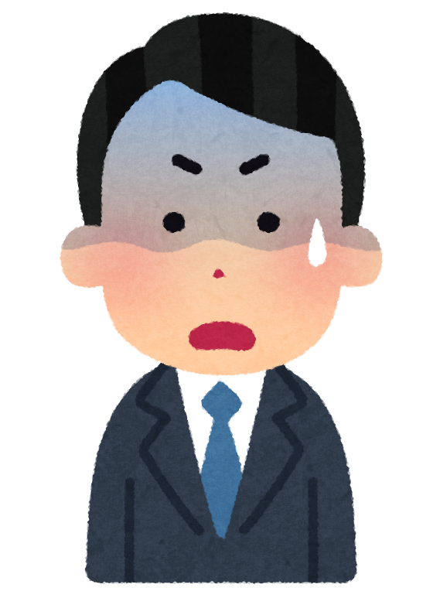
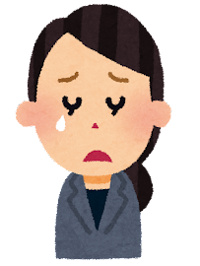
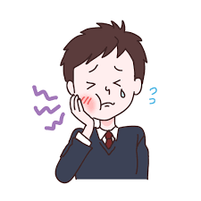
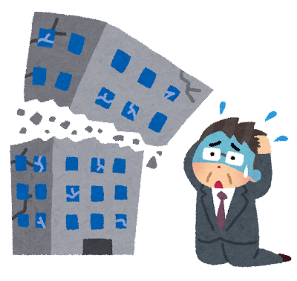

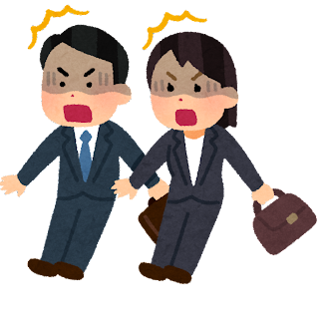
歯科から見た健康経営
ストレスのない
働きやすい職場を！
突然のお口のトラブル！
がまんして仕事をする⁈
お口のトラブルで
仕事の効率が低下
生産性ダウン 企業イメージダウン
5 │ リーフレット 大企業用（健保組合）

Slide 6
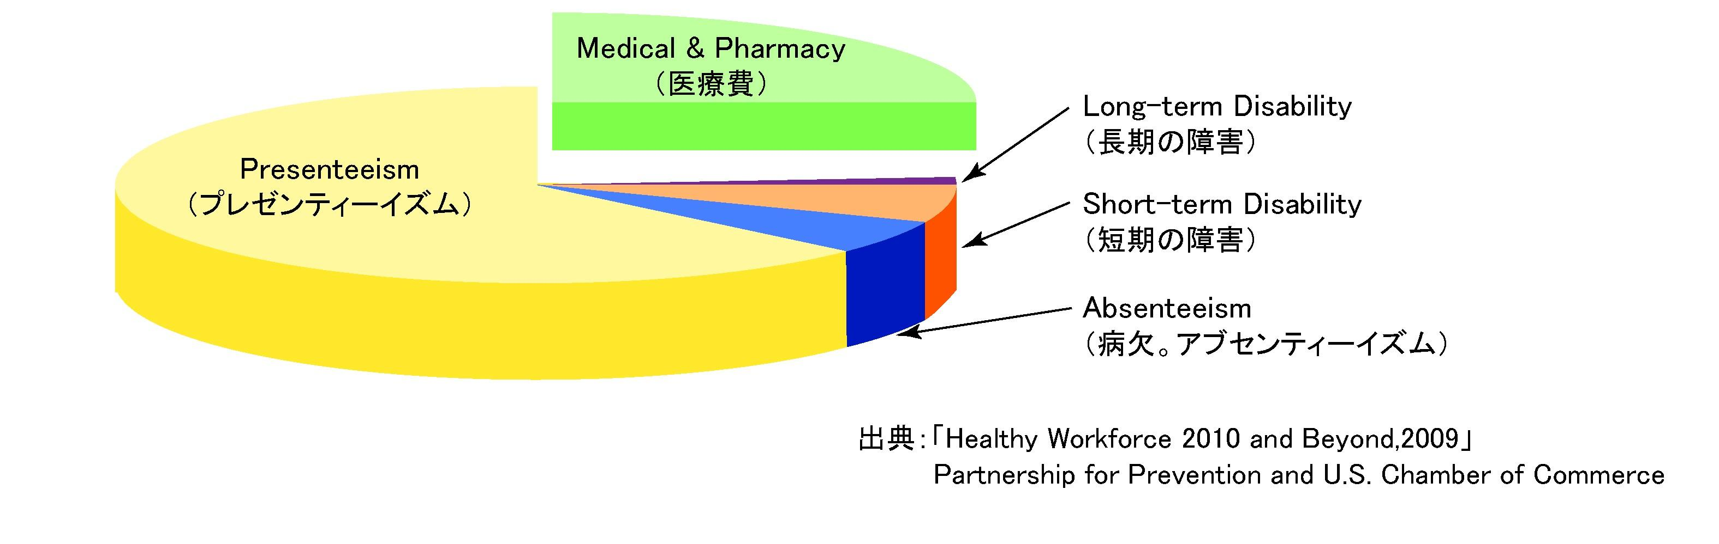
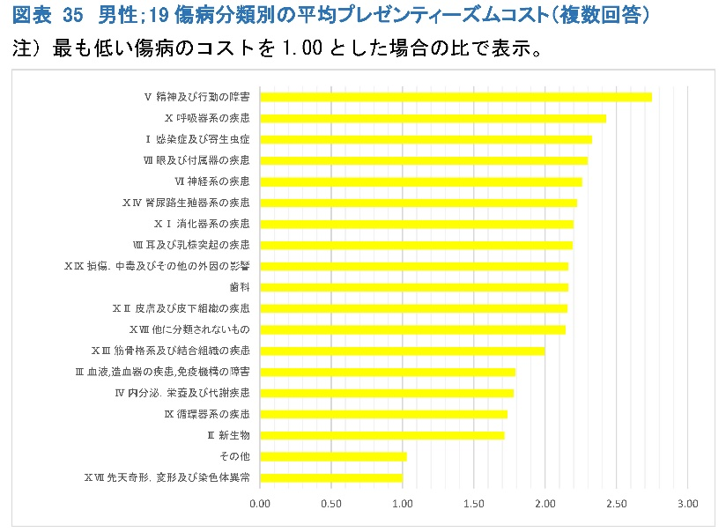
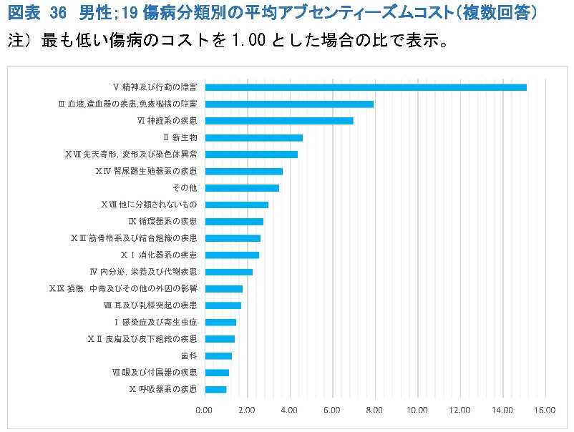
最大の健康関連コスト
「最大の問題はプレゼンティーイズムだ」
◎米国商工会議所
従業員の健康関連コストの全体構造（米国金融関連企業の事例）
歯科ではプレゼンティーイズムの
影響のほうがはるかに大きい
歯科
歯科
出典：東京海上日動健康保険組合 「『健康経営』の枠組みに基づいた保険者・事業主の
コラボヘルスによる健康課題の可視化」2015年 改変
6 │ リーフレット 大企業用（健保組合）

Slide 7
アブセンティーイズムとプレゼンティーイズム
AbsenteeismとPresenteeism
以前は
◆アブセンティーイズム
個人が健康上の問題で欠勤、休職、遅刻など、業務に就けない状態
従来は、この予防と対策が中心だった
近年は
◆プレゼンティーイズム
出勤しているが、健康上の問題で十分な業務が出来なくなっている状態
これが、健康経営の障害になっている
出典：日本歯科医師会「8020達成型社会の産業歯科保健」一部改変
企業の業績に与える影響は、
アブセンティーイズムより
プレゼンティーイズムの方が大きい
ある医療生協の例
プレゼンティーイズム改善のため、推進する生活習慣
の中に、「１日１回以上、汚れを落としきる歯磨き」
という項目があげられています
出典：日本歯科医師会「8020達成型社会の産業歯科保健」一部改変
7 │ リーフレット 大企業用（健保組合）

Slide 8
誰もが活躍できる社会を
実現していくために
日本健康会議
健康づくりに取り組む５つの実行宣言2025
宣言２
47都道府県全てにおいて、保険者協議会を通じて、加入者及び医療者と一緒に予防・健康づくりの活動に取り組む。
具体的な取組（抜粋）
ⅴ）都道府県医師会・歯科医師会・薬剤師会・看護協会等とともに加入者の健康に関連した社会的課題の把握に取り組んでいること。
宣言４
加入者や企業への予防・健康づくりや健康保険の大切さについて
学ぶ場の提供、及び上手な医療のかかり方を広める活動に取り組む、保険者を2,000保険者以上とする。
具体的な取組（a）（抜粋）
ⅲ）子供や若者の時からの健康な生活習慣づくりにも配慮した生活習慣病予防、全身の健康
にも密接に関連する歯科疾患、とりわけ歯周病予防について学ぶ機会を提供すること。
具体的な取組（ｂ）（抜粋）
ⅳ）歯や口腔の健康は全身の健康に寄与することから、かかりつけ歯科医へ定期的に歯科受診
できる環境を整えること。
※具体的な取組（ｂ）については、地域の医師会・歯科医師会・薬剤師会・看護協会等
と連携して取り組むこと。健康保険組合、共済組合及び国民健康保険組合においては、
専門職との連携でも要件を満たすものとする。
宣言５
感染症の不安と共存する社会において、デジタル技術を活用した生涯を通じた新しい予防・健康づくりに取り組む保険者を2,500保険者以上、医療機関・薬局を20万施設以上とする。
具体的な取組（抜粋）
ⅳ）遠隔健康医療相談・オンライン診療の普及に取り組むこと。
※ⅳ）については、地域の医師会・歯科医師会・薬剤師会・看護協会等と連携して
取り組むこと。健康保険組合、共済組合及び国民健康保険組合においては、
専門職との連携でも要件を満たすものとする。
8 │ リーフレット 大企業用（健保組合）

Slide 9

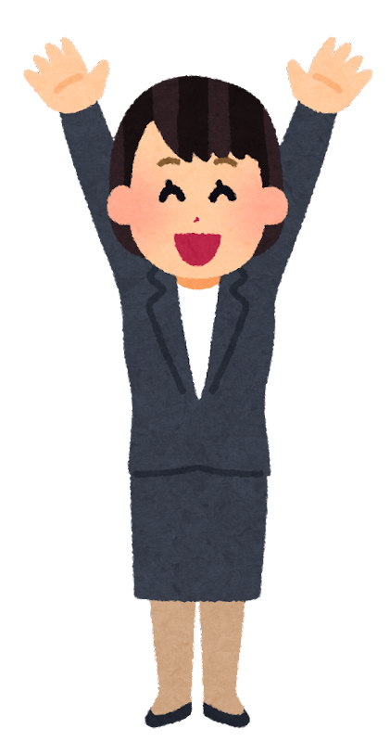

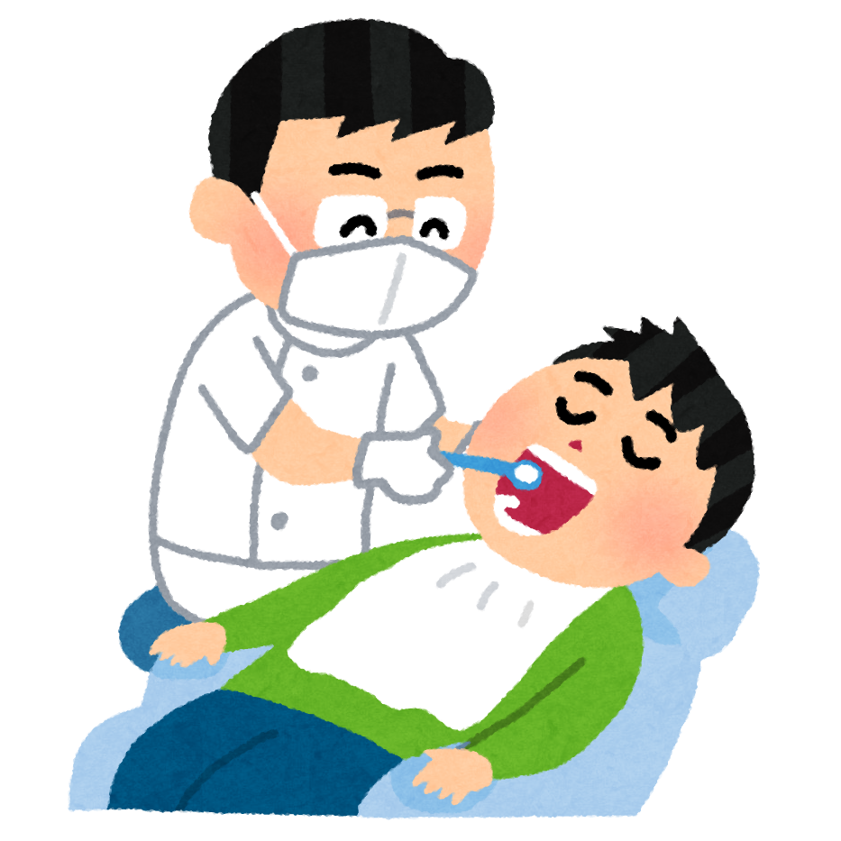
健康なお口で健康経営
生産性アップ
イメージアップ
医療費
削減
歯科健診
口腔健康管理
健康経営
忘れられている
働く世代の口腔健康管理
働く世代の口腔健康管理が
8020の達成に大きく寄与
生涯を通じた口腔健康管理
9 │ リーフレット 大企業用（健保組合）

Slide 10
産業保健に係る都道府県の相談窓口一覧
北海道歯科医師会 | 011-231-0945
青森県歯科医師会 | 017-777-4870
岩手県歯科医師会 | 019-621-8020
秋田県歯科医師会 | 018-865-8020
宮城県歯科医師会 | 022-222-5960
山形県歯科医師会 | 023-632-8020
福島県歯科医師会 | 024-523-3266
茨城県歯科医師会 | 029-252-2561
栃木県歯科医師会 | 028-648-0471
群馬県歯科医師会 | 027-252-0391
千葉県歯科医師会 | 043-241-6473
埼玉県歯科医師会 | 048-829-2323
東京都歯科医師会 | 03-3262-1148
神奈川県歯科医師会 | 045-681-2172
山梨県歯科医師会 | 055-252-6481
長野県歯科医師会 | 026-222-8020
新潟県歯科医師会 | 025-283-3030
静岡県歯科医師会 | 054-283-2591
愛知県歯科医師会 | 052-962-8020
三重県歯科医師会 | 059-227-6488
岐阜県歯科医師会 | 058-274-6116
富山県歯科医師会 | 076-432-4466
石川県歯科医師会 | 076-251-1010
福井県歯科医師会 | 0776-21-5511
滋賀県歯科医師会 | 077-523-2787
和歌山県歯科医師会 | 073-428-3411
奈良県歯科医師会 | 0742-33-0861
京都府歯科医師会 | 075-812-8020
大阪府歯科医師会 | 06-6772-8885
兵庫県歯科医師会 | 078-351-4183
岡山県歯科医師会 | 086-224-1255
鳥取県歯科医師会 | 0857-23-2621
広島県歯科医師会 | 082-263-8020
島根県歯科医師会 | 0852-24-2725
山口県歯科医師会 | 083-928-8020
徳島県歯科医師会 | 088-631-3977
香川県歯科医師会 | 087-851-4965
愛媛県歯科医師会 | 089-933-4371
高知県歯科医師会 | 088-824-7862
福岡県歯科医師会 | 092-771-3531
佐賀県歯科医師会 | 0952-25-2291
長崎県歯科医師会 | 095-848-5311
大分県歯科医師会 | 097-545-3151
熊本県歯科医師会 | 096-343-8020
宮崎県歯科医師会 | 0985-29-0055
鹿児島県歯科医師会 | 099-226-5291
沖縄県歯科医師会 | 098-996-3561
リーフレットに関するお問い合わせ
公益社団法人 日本歯科医師会 地域保健課
E-mail : chiiki-info@jda.or.jp
2022年6月発行
10 │ リーフレット 大企業用（健保組合）

